Slide 1
BD: TÉCNICAS DE RECUPERACIÓN
Rodrigo Ayala – Francisco Casanga – Felipe Robledo
Ingeniería en Computación – Universidad de La Serena

Slide 2
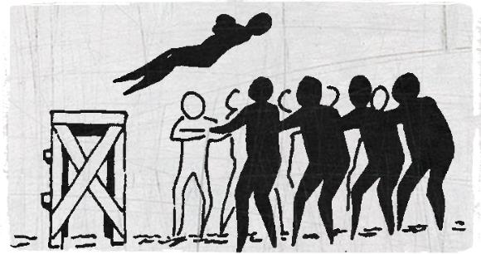
INTRODUCCIÓN
Una Base de Datos debe ser sobre todo confiable, estable y a prueba de errores, o al menos minimizar los daños ante los que sean inevitables.

Slide 3
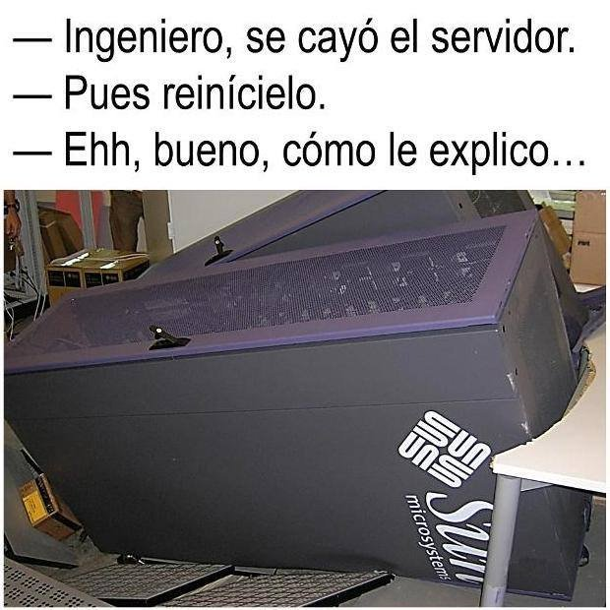
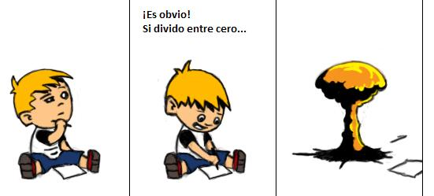
TIPOS DE FALLOS - ¿POR QUÉ SE PRODUCEN?
hardware, software ó de red
Falla en alguna operación de transacción (Overflow, Div 0, etc)
Condiciones de Excepción (No hay Datos)
Notes:
xd

Slide 4
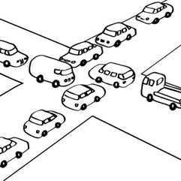


TIPOS DE FALLOS - ¿POR QUÉ SE PRODUCEN?
Imposición de Control de Concurrencia
Error de Disco Duro - Lectura o Escritura
Problemas Físico y Catátrofe
Notes:
xd

Slide 5

CONCEPTOS EN PROCESOS DE RECUPERACIÓN
Diario o Bitácora de Sistema:
Fichero que almacena detalle sobre las operaciones efectuadas como parte de las transacciones.
Mantiene un registro histórico de la Base de Datos almacenado en una sección diferente del disco a la que se almacenan los datos de la Base de Datos.
Se suele realizar una copia de seguridad de forma periódica.

Slide 6
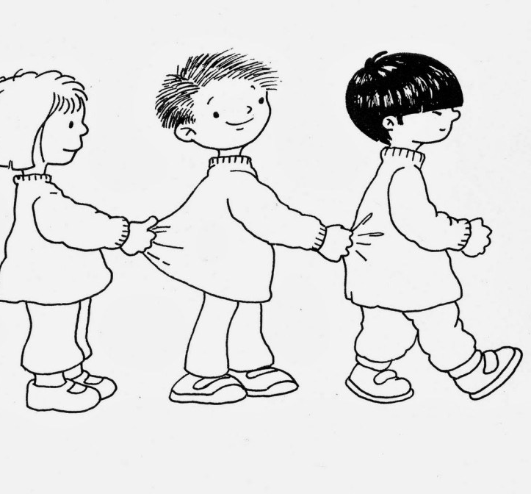
CONCEPTOS EN PROCESOS DE RECUPERACIÓN
Transacción:
Una transacción es una interacción con una estructura de datos compleja, compuesta por varios procesos que se han de aplicar uno después del otro.
La transacción debe realizarse de una sola vez y sin que la estructura a medio manipular pueda ser alcanzada por el resto del sistema hasta que se hayan finalizado todos sus procesos.

Slide 7

CONCEPTOS EN PROCESOS DE RECUPERACIÓN
Efecto de una transacción incompleta:
Al detectarse que una transacción ha sido interrumpida o no se ha completado corretamente, los registros se utilizan para revertir todas las modificaciones que hayan sido efectuadas por esta transacción hasta antes de su fracaso.

Slide 8
ALGORITMOS DE RECUPERACIÓN
La recuperación en un sistema de base de datos significa principalmente la recuperación de la propia base de datos; es decir, el restablecimiento de la misma a un estado correcto o mejor dicho consistente, después de que alguna falla haya ocasionado que el estado actual sea inconsistente, o al menos eso parezca , para esto el sistema guarda las información sobre los cambios de las transacciones esta información se guarda en el registro del sistema.
1. Si hay un fallo como la caída del disco, el sistema restaura una copia se seguridad del registro, hasta el momento del fallo.
2. Cuando el daño se vuelve inconsistente, se pueden rehacer algunas operaciones para restaurar a un estado consistente. En este caso no se necesita una copia archivada.
Conceptualmente, podemos distinguir dos técnicas principales para recuperarse frente a fallos no catastróficos:
Las técnicas de actualización diferida , no actualizan la BD hasta llegar al punto de confirmación.
- Algoritmo no deshacer/rehacer
Las técnicas de actualización inmediata , las operaciones de una transacción modifican la BD antes de que la transacción confirme.
- Algoritmo deshacer/no rehacer
- Algoritmo deshacer/rehacer.

Slide 9
ALGORITMOS DE RECUPERACIÓN
Algoritmo NO-DESHACER / REHACER
1 Crear dos listas ACTIVAS y CONFIRMADAS, vacías
2. Inicializar ACTIVAS con la lista de transacciones activas almacenada en el último registro_de_validación en bitácora
3. Examinar la bitácora a partir del último punto de validación en adelante
4. Si se encuentra una entrada <INICIAR,T>, añadir T a la lista ACTIVAS
5. Si se encuentra una entrada <COMMIT,T>, mover T de ACTIVAS a CONFIRMADAS
6 Al terminar de examinar la bitácora:
Rehacer las operaciones <ESCRIBIR,...> de las transacciones en CONFIRMADAS , en el mismo orden en que aparecen en bitácora
Ignorar transacciones de la lista ACTIVAS (más adelante Reiniciar)
Algoritmo DESHACER / REHACER
1 Crear dos listas ACTIVAS y CONFIRMADAS, vacías
2. Inicializar ACTIVAS con la lista de transacciones activas almacenada en el último registro_de_validación en bitácora
3. Examinar la bitácora a partir del último punto de validación en adelante
4. Si se encuentra una entrada <INICIAR,T>, añadir T a la lista ACTIVAS
5. Si se encuentra una entrada <COMMIT,T>, mover T de ACTIVAS a CONFIRMADAS
6 Al terminar de examinar la bitácora:
Deshacer las operaciones <ESCRIBIR,...> de las transacciones de la lista ACTIVAS , en orden inverso al que se anotaron en bitácora
Rehacer las operaciones <ESCRIBIR,...> de las transacciones en CONFIRMADAS en el mismo orden en que aparecen en bitácora

Slide 10
TÉCNICAS DE RECUPERACIÓN
Técnicas de Recuperación Basadas en la Actualización Diferida
Graba todas las actualizaciones de la BD en el diario, pero aplaza la ejecución de todas las operaciones de escritura (write) de una transacción hasta que ésta se encuentre parcialmente cometida.
Solamente requiere el nuevo valor del dato.
Si la transacción aborta (no llega a committed), simplemente hay que ignorar las anotaciones en el diario.
Para recuperaciones usa el procedimiento:
redo (Ti), que asigna los nuevos valores a todos los datos que actualiza Ti.
Después de ocurrir un fallo, se consulta el diario para determinar que transacciones deben repetirse y cuales anularse.
Ti debe anularse si el diario contiene el registro start pero no el commit.
Ti debe repetirse si el diario contiene el registro start y el commit.
La operación redo debe ser idempotencia, es decir, ejecutarla varias veces debe producir el mismo resultado que ejecutarla una sola vez.

Slide 11
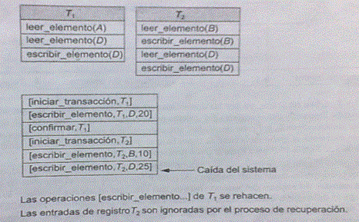
TÉCNICAS DE RECUPERACIÓN
Recuperación Mediante la Actualización Diferida en un Entorno monousuario
El algoritmo RDU se utiliza un procedimiento rehacer, proporcionado con posterioridad, Para rehacer determinadas operaciones escribir_elemento.

Slide 12
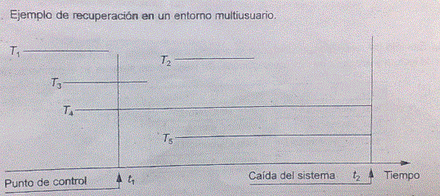
TÉCNICAS DE RECUPERACIÓN
Actualización Diferida con ejecución concurrente en un entorno multiusuario
Planificación de la ejecución de las transacciones
Cuando se tomo el punto de control en el momento t1 la transacción T1 se habría confirmado.

Slide 13
TÉCNICAS DE RECUPERACIÓN
Técnicas de Recuperaciones Basadas en Actualizaciones Inmediatas
Permite que las actualizaciones se graben en la BD mientras la transacción está todavía en estado activo (actualizaciones no cometidas).
Antes de ejecutar un output (X), deben grabarse en memoria estable los registros del diario correspondientes a X.
Los registros del diario deben contener tanto el valor antiguo como el nuevo.
El esquema de recuperación utiliza dos procedimientos de recuperación:
undo (Ti): restaura los datos que Ti actualiza a los valores que tenían antes.
redo (Ti): asigna los nuevos valores a todos los datos que actualiza Ti.
Después de ocurrir un fallo, el procedimiento de recuperación consulta el diario para determinar qué transacciones deben repetirse y cuáles deshacerse:
Ti debe deshacerse si el diario contiene el registro starts pero no el commit.
Ti debe repetirse si el diario contiene el registro starts y el commit.
Las operaciones undo y redo deben ser idempotencias para garantizar la consistencia de la BD aun cuando se produzcan fallos durante el proceso de recuperación.

Slide 14
TÉCNICAS DE RECUPERACIÓN
Recuperación hasta un punto de validación
1. Examina el diario hacia atrás hasta localizar un registro <checkpoint>.
2. Considera sólo los registros existentes entre este punto y el final del diario.
3. Ejecuta undo(Tj) para las transacciones que no tengan registro <Tj commits>, partiendo del final del fichero.
4. Ejecuta redo (Ti) para las transacciones que tengan su registro <Ti commits>, partiendo desde el punto de verificación hasta el final del diario.

Slide 15
Procedimientos de Recuperación
Recuperación Normal
Tiene lugar después de una parada normal de la máquina, en la que se escribe un punto de verificación como último registro del diario.
Este procedimiento se ejecuta cuando el último registro del diario es un punto de verificación o recuperación del sistema.
Este tipo de recuperación también tiene lugar cuando aborta una transacción, debido a la razón que sea.
Recuperación en Caliente
Después de un error del sistema.
Se ejecuta cuando el último registro del diario no es un punto de verificación y el operador no indica pérdida de memoria secundaria.
El procedimiento de recuperación es el indicado en el apartado referente a los puntos de verificación en el diario.
Recuperación en Frío
Después de un incidente con la memoria masiva dañada.
Se ejecuta si se pierden datos o la BD ya no es coherente.
Se utiliza:
Copia de seguridad (backup) más reciente de la BD (Debe existir).
Diario de las actividades posteriores.
Se aplican las imágenes posteriores al respaldo.
Puede encadenar una recuperación en caliente.
Se deben realizar copias de seguridad de la BD periódicamente:
Toda la BD debe copiarse en memoria secundaria.
El proceso de transacciones debe pararse durante el procedimiento de copia (Costoso).

Slide 16
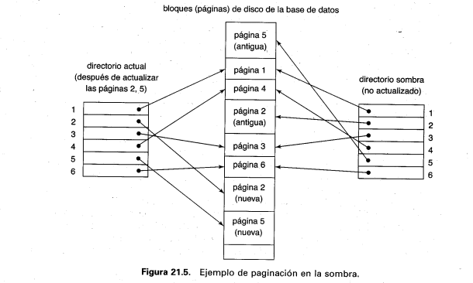
TÉCNICA DE PAGINACIÓN EN LA SOMBRA

Slide 17
TÉCNICA DE PAGINACIÓN EN LA SOMBRA
DESVENTAJAS:
Manejo de almacenamiento muy complejo
Alto costo en escribir grandes directorios
“Garbage collection”

Slide 18

RECUPERACIÓN – BASES DE DATOS MÚLTIPLES
Gestor de recuperación global

Slide 19
RECUPERACIÓN – BASES DE DATOS MÚLTIPLES
Protocolo de confirmación en dos fases:
Gestor avisa: “prepárense para confirmar” y espera respuesta.
Si recibe respuestas “OK”, gestor procede con confirmación.
“TODOS CONFIRMAN LA TRANSACCIÓN, O NINGUNO LO CONFIRMA”

